Slide 1

PHÒNG GIÁO DỤC VÀ ĐÀO TẠO QUẬN LONG BIÊN TRƯỜNG MẦM NON NGUYỆT QUẾ
LĨNH VỰC PHÁT TRIỂN NHẬN THỨC
Đề tài: Tìm hiểu con mèo
Lứa tuổi: Mẫu giáo nhỡ 4-5 tuổi
Giáo viên: Trần Thị Thu Trang

Slide 2
1
Ổn định tổ chức
01
02
03
04
Hát: Chú mèo con
05

Slide 3

01
02
03
04
05

Slide 4
2
Phương pháp – hình thức tổ chức
01
02
03
04
05

Slide 5
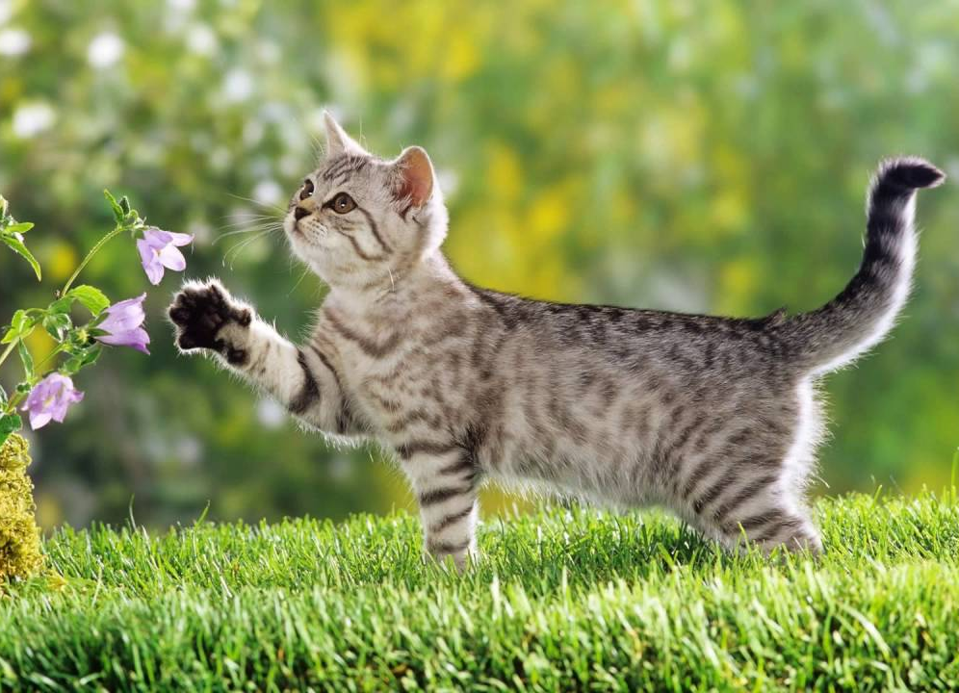
Con biết gì về chú mèo?
01
02
- Đây là con gì?
- Sống ở đâu?
- Nó đang làm gì?
03
04
05

Slide 6
Kết luận:
01
02
“Mèo là động vật sống trong gia đình, có khả năng leo trèo và bắt chuột rất giỏi”
03
04
05

Slide 7

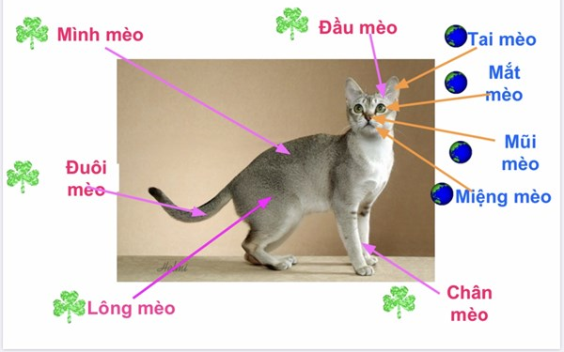
Khám phá về con mèo
01
02
03
Đặc điểm
04
05

Slide 8
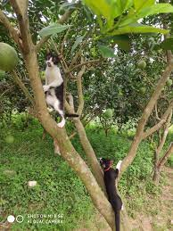
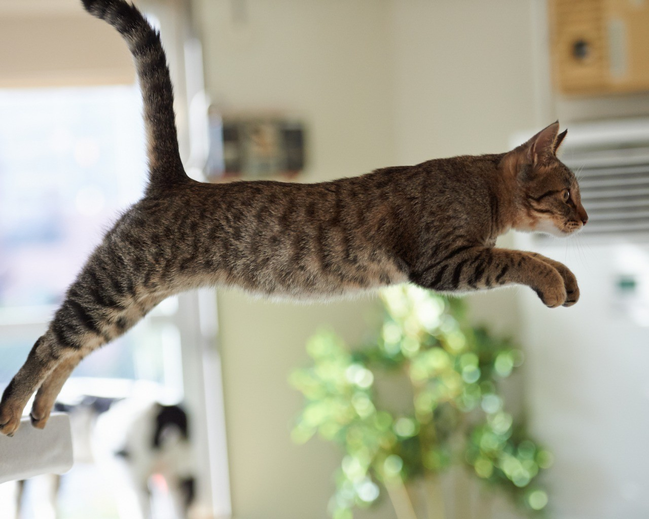
Vận động
01
02
03
04
05
Leo trèo
Nhảy xa

Slide 9
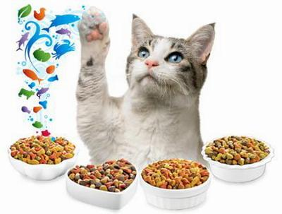
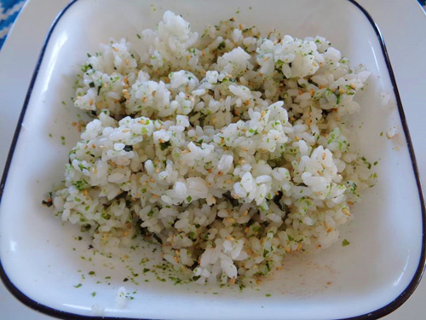
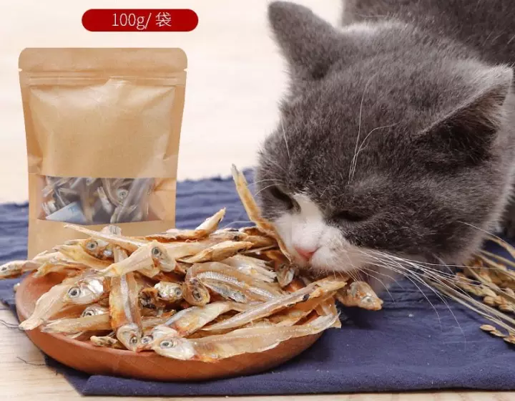
Thức ăn
01
Đồ ăn khô, viên
02
03
04
05
Cá
Cơm

Slide 10
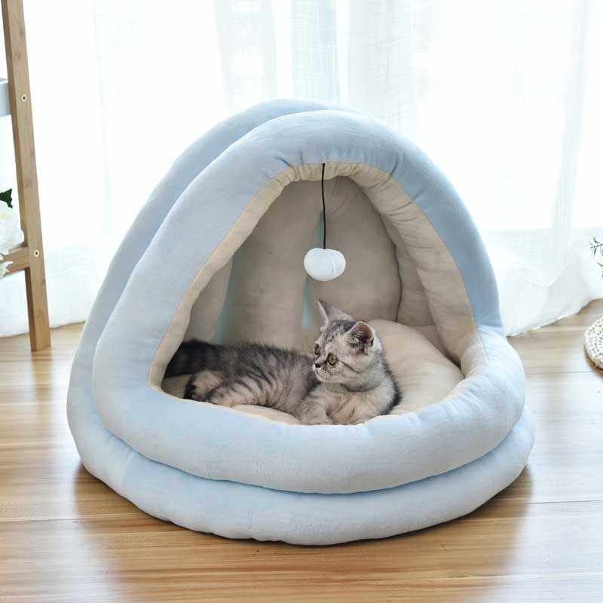
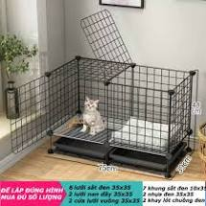
Nơi sống
01
02
03
04
05

Slide 11

01
02
Mèo là động vật sống trong gia đình
03
Có 4 chân, đuôi dài, mắt tinh , tai thính
04
05
Giỏi leo trèo, có tài bắt chuột
Thích ăn cá, chuột. Được con người nuôi và được coi là thú cưng

Slide 12
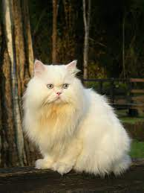
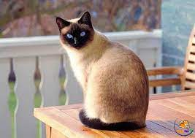
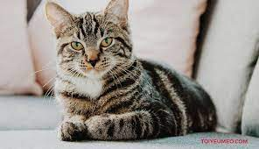
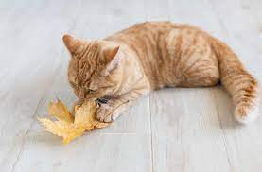
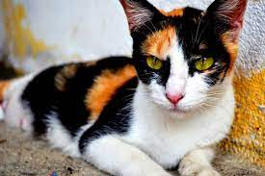
Mở rộng
Mèo Ba Tư
Mèo Xiêm
Mèo mướp
01
02
03
04
05
Mèo Vàng
Mèo tam thể

Slide 13

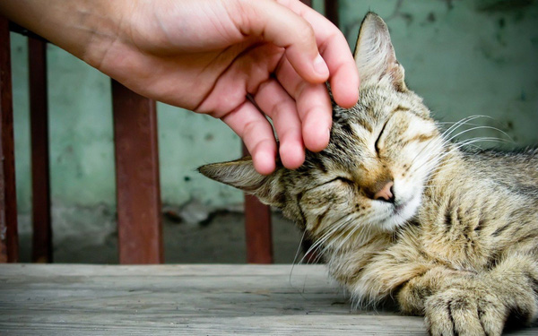
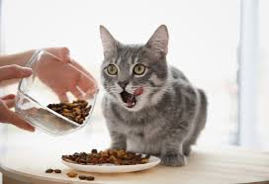
Giáo dục
01
02
Yêu thương và bảo vệ
03
04
05
Chăm sóc, cho ăn uống

Slide 14
3
Luyện tập
01
02
03
04
05

Slide 15

Trò chơi 1: Mèo đuổi chuột
01
02
03
04
05

Slide 16
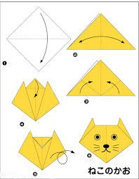
Trò chơi 2: Gấp con mèo
01
02
03
04
05

Slide 17
THANK YOU!
01
02
03
04
05

